Slide 1
专题：电学实验

Slide 2
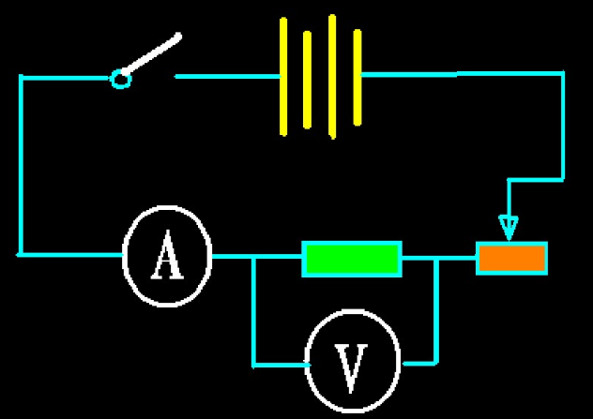

实验1：测量未知电阻
实验原理：R$=\frac{U}{I}$
1.伏安法测量未知电阻

Slide 3
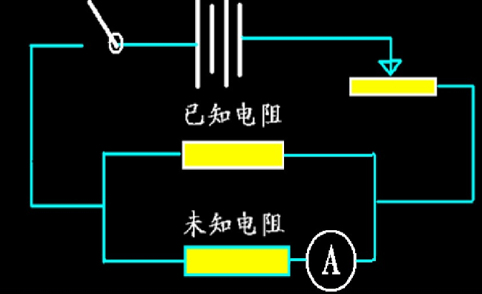
实验1：测量未知电阻
实验原理：R$=\frac{U}{I}$
2.安阻法测量未知电阻

Slide 4
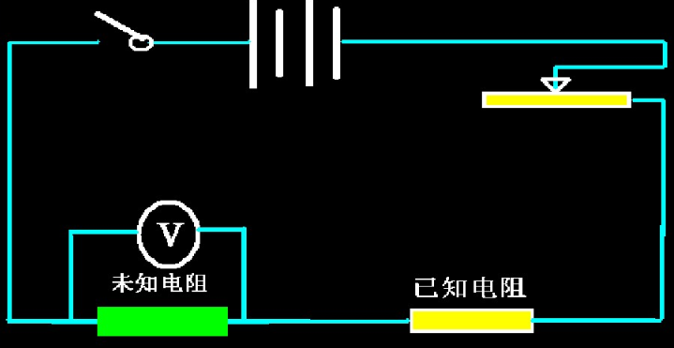
实验1：测量未知电阻
实验原理：R$=\frac{U}{I}$
1.伏阻法测量未知电阻

Slide 5
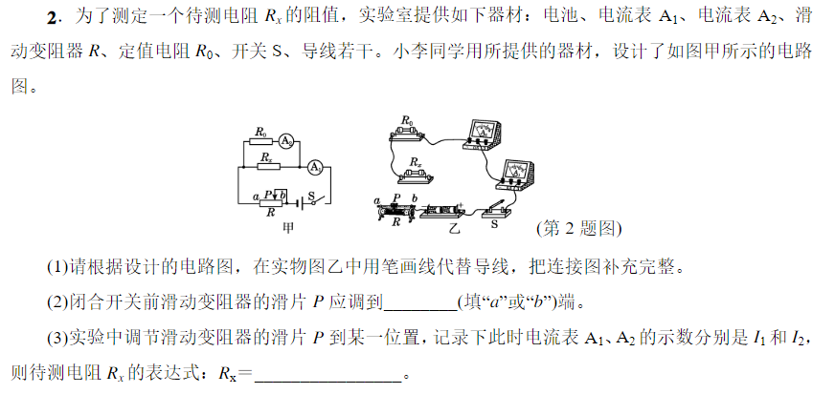

Slide 6
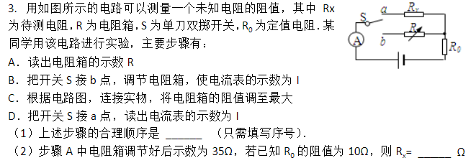

Slide 7
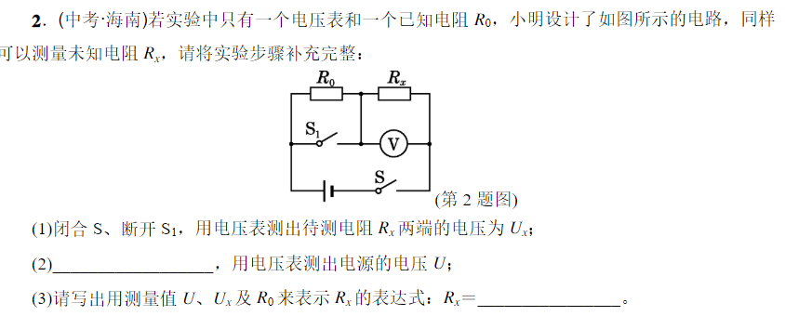

Slide 8
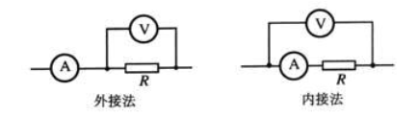
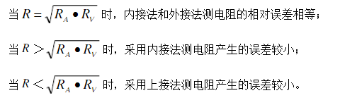
实验1：测量未知电阻
实验误差 -- 内接法与外接法
内外接法选择：
口诀：大内小外
例：若待测电阻阻值约为100Ω，电流表内阻为5Ω，
电压表内阻为9000Ω,由此时应该用电流表 接法

Slide 9
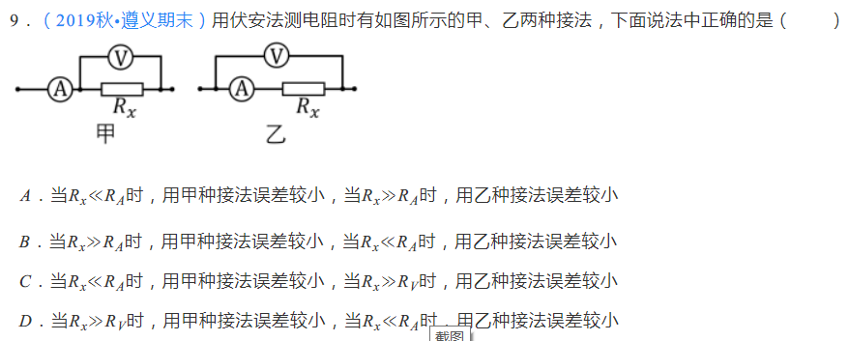

Slide 10
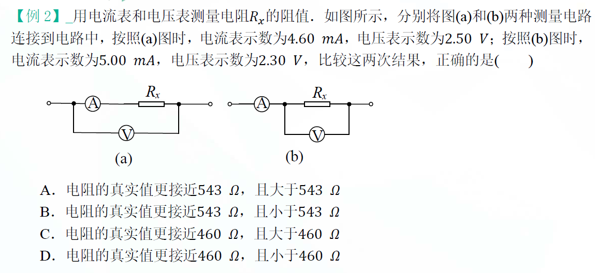

Slide 11
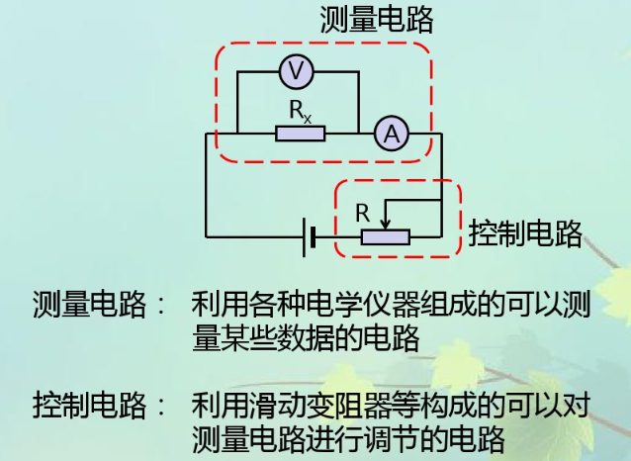
实验1：测量未知电阻
实验电路选择 – 分压式、限流式

Slide 12
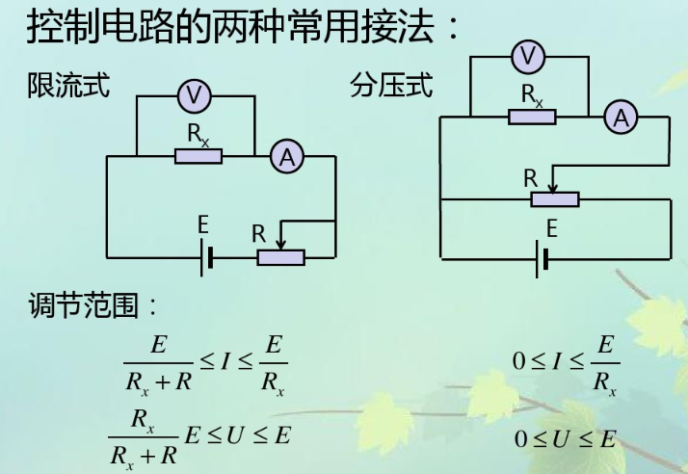
实验1：测量未知电阻
实验电路选择 – 分压式、限流式

Slide 13
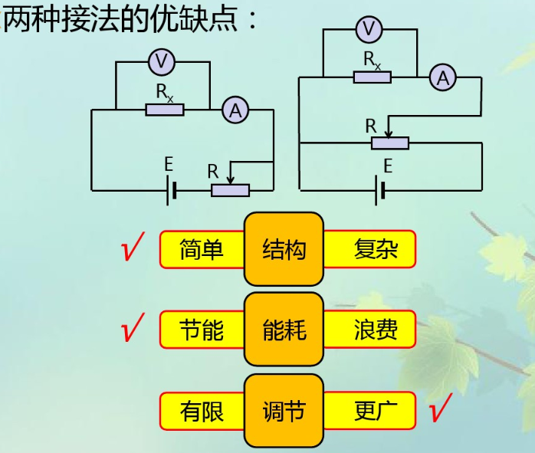
实验1：测量未知电阻
实验电路选择 – 分压式、限流式

Slide 14
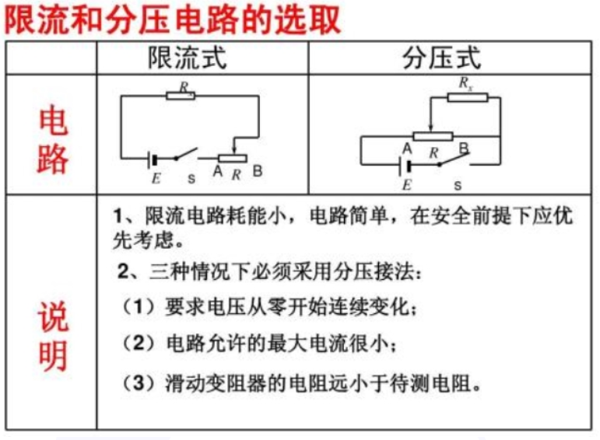
实验1：测量未知电阻
实验电路选择 – 分压式、限流式

Slide 15
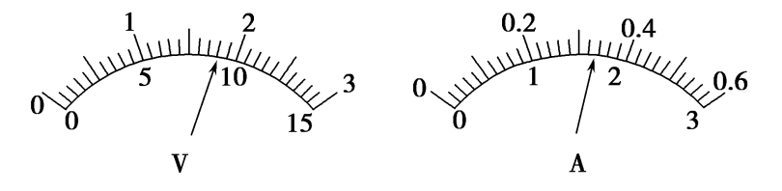
实验1：测量未知电阻
实验电路选择 – 测量电表选择原则
1.不能超出仪表的量程
2.尽可能使指针偏转度超过满刻度的1/3，
最好能能超过满刻度的2/3，或接近满偏刻度

Slide 16
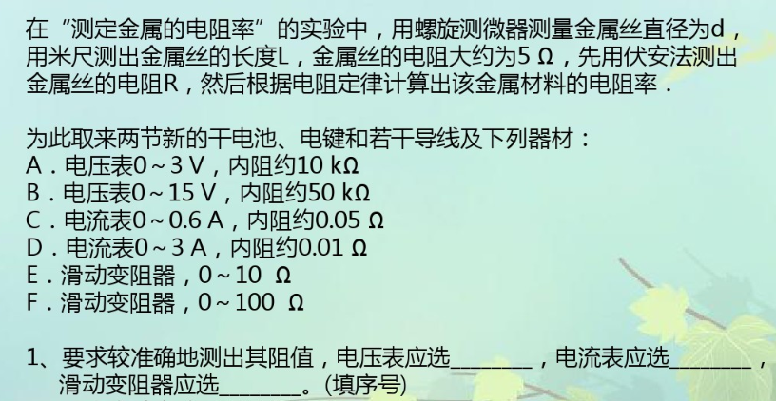

Slide 17
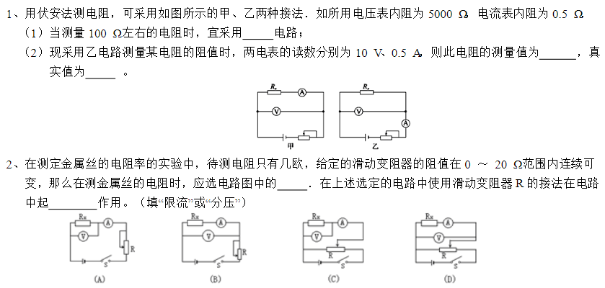

Slide 18
